Slide 1
Развитие креативности младших школьников средствами музыкального искусства на уроках музыки
Выполнила
Борисова С.Ю.
учитель музыки
МБОУ гимназии №8
Г. Дубна

Slide 2
«Чтобы научить летать — надо самому быть крылатым. Чтобы зажечь сердца — надо самому гореть. Чтобы вести к вершинам успеха — надо самому не бояться высот.»

Slide 3
Надо ли повышать свой профессиональный уровень, становиться креативным педагогом? Должен ли современный педагог обладать данным признаком?
Бесспорно, но для чего?
• чтобы быть современным;
• чтобы быть увлекательным;
• чтобы быть интересным;
• чтобы быть успешным.

Slide 4
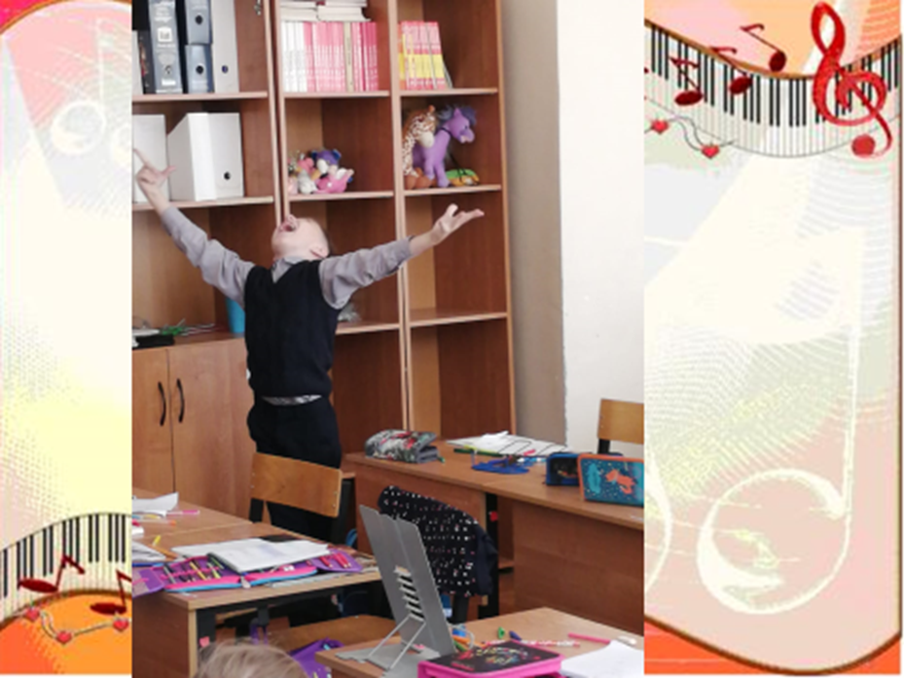
Творческим продуктом креативного педагога могут быть новые образовательные технологии, формы, методы обучения и воспитания.

Slide 5
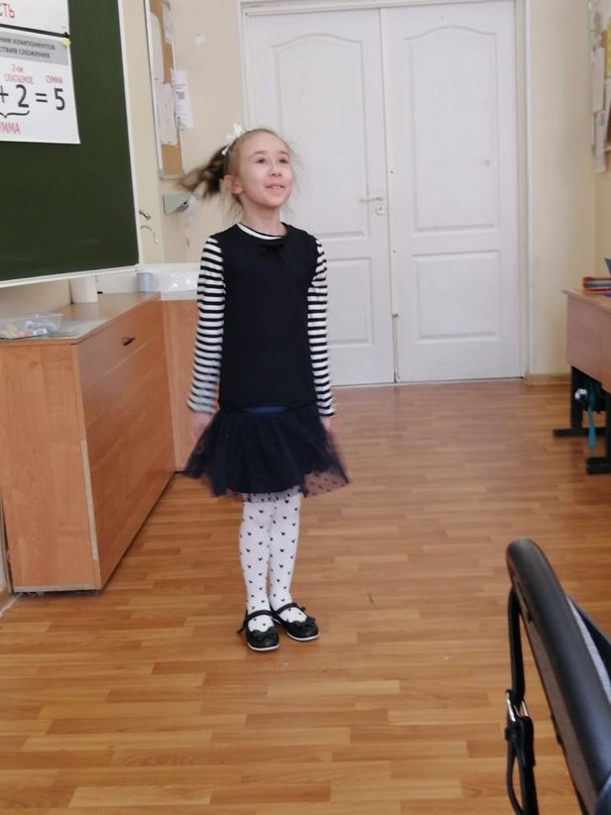
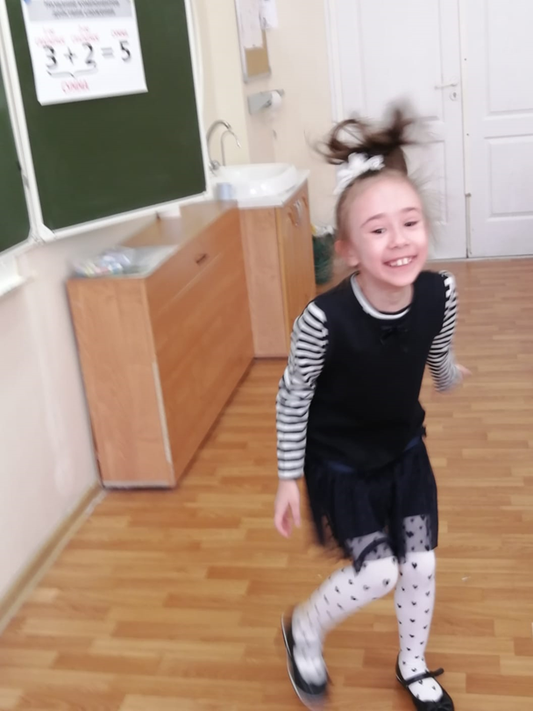
Технология развивающего обучения
способствуют тренировке и развитию памяти, мышления, активности наблюдательности, целеустремлённости, логике.
Игровые технологии
способствуют расширению поведенческого диапазона ученика, развитию коммуникативных способностей, эмоциональной сферы, побуждает к творчеству.
Технология развивающего обучения
способствуют тренировке и развитию памяти, мышления, активности наблюдательности, целеустремлённости, логике.
Игровые технологии
способствуют расширению поведенческого диапазона ученика, развитию коммуникативных способностей, эмоциональной сферы, побуждает к творчеству.

Slide 6
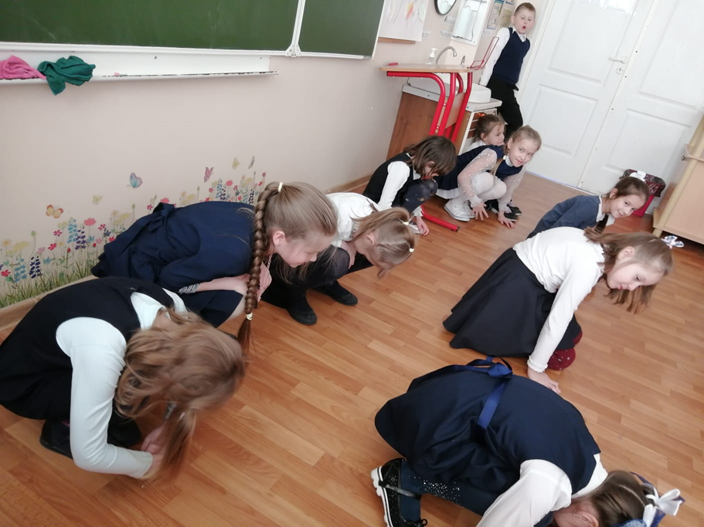
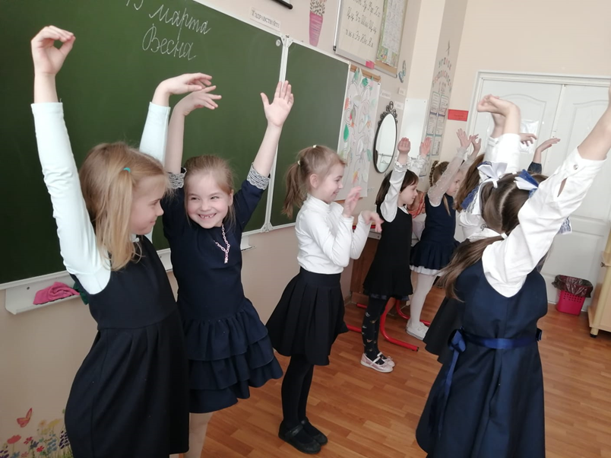
Одним из наиболее доступных средств познания музыки, как вида искусства, выступает музыкально - дидактическая игра.
Одним из наиболее доступных средств познания музыки, как вида искусства, выступает музыкально - дидактическая игра.

Slide 7
МУЗЫКАЛЬНО-ДИДАКТИЧЕСКИЕ ИГРЫ
Звуковая картина «Ярмарка» (3-4 класс).
Сначала создаём звуковую картину «Собирайся, народ, на ярмарку!» :
слышен топот лошадей (карандаши, ложки);
звенят бубенцы на сбруе (колокольчики, бубны);
народ собирается (гул голосов), снег хрустит под ногами (целлофан).
Затем – картина «Вот она, весёлая Ярмарка!»:
смех, слышны обрывки песен,
где-то звучит балалайка (дети разделены на микрогруппы, каждая из которых озвучивает свой элемент).
Потом самое интересное: на фоне всего этого веселья начинают звучать голоса ярмарочных зазывал (дети-солисты):
«Пирожки горячие, вкусные - налетай, не зевай!»;
«А кому пряников медовых?!
Подходите – не пропустите!»;
«А сейчас кукольное представление всем на удивление!» и т.д.

Slide 9
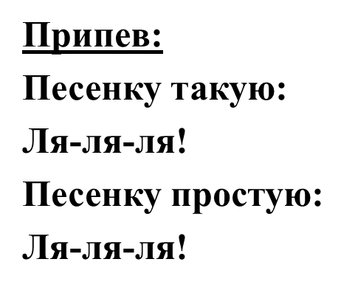
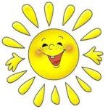
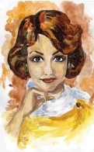
Метод «Символическая аналогия»
"Мы запели песенку" Сл. Л.Мироновой, муз. Р.Рустамова
1. Солнышко лучистое
Улыбнулось весело,
Потому что мамочке
Мы запели песенку.
2. За окном воробушки
Закружились весело,
Потому что мамочке
Мы запели песенку.
3.Ручейки весенние
Зазвенели весело,
Потому что мамочке
Мы запели песенку

Slide 10
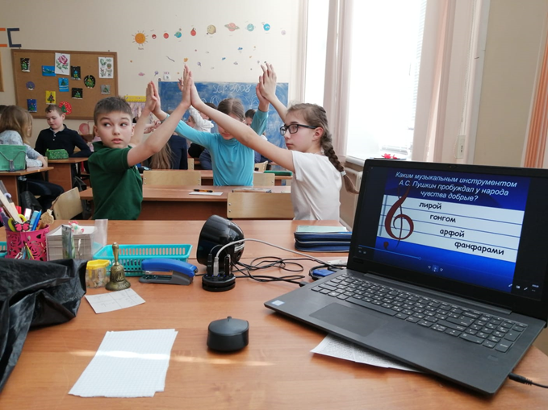
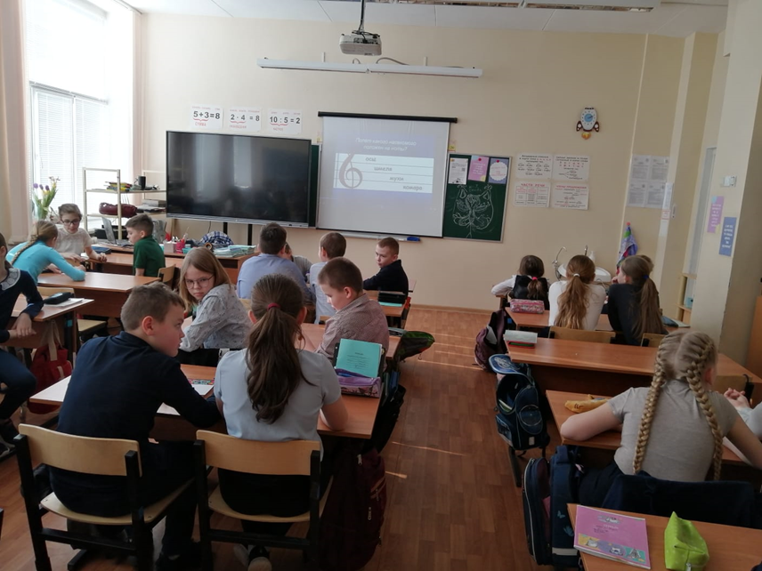
Технология критического мышления
Большим потенциалом для развития творческих способностей обладают методы и приёмы технологии развития критического мышления.
Критическое мышление – это способ добывать знания, умение анализировать, оценивать, вырабатывать собственное мнение.

Slide 11
СИНКВЕЙН
ВАЛЬС
Прекрасный, мелодичный
тревожит, волнует, кружит
Вальс уносит в небеса
Волшебство!

Slide 12
Чем отличается креативный человек от всех остальных людей?
Креативные ищут множество ответов на один вопрос, а все остальные ищут единственно правильный ответ из всех возможных.
Гилфорд
(автор одного из классических исследований)

Slide 13
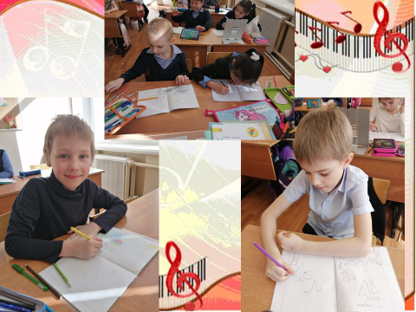
Какие они будут, наши дети!
Ведь все это зависит лишь от нас,
И на пороге будущих столетий
Быть может, они будут лучше нас.

